Slide 1



Германо-Казахстанский
Aграрно-Политический Диалог
Аккредитация поддерживает реализацию целей устойчивого развития.
«Повышение квалификации и поддержка исследований в области органического сельского хозяйств»
  Нур-Султан
  9-ого июня, 2021г.

Slide 2


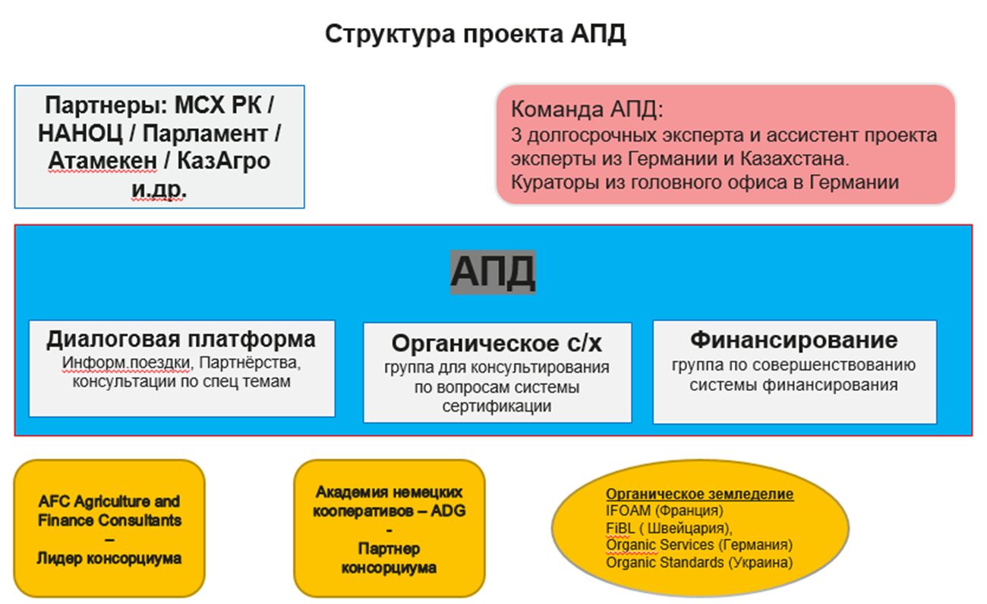

Slide 3


ЗАПЛАНИРОВАННЫЕ МЕРОПРИЯТИЯ
Обучение местных специалистов в области органического земледелия и сертификации.
Содействие местным организациям с международными экспертами в области органического сельского хозяйства
Организация совместного обучения с европейскими университетами.

Slide 4

ЗАПЛАНИРОВАННЫЕ МЕРОПРИЯТИЯ
Организация информационных поездок в Германию
Поддержка местных органов по сертификации в получении европейской аккредитации.
Содействие совместным исследованиям с европейскими научно исследовательскими институтами.

Slide 5
Спасибо за внимание!
Контакты:
info.apdkaz@afci.de
+77473663091
www.agrardialog-kaz.de

